Slide 1
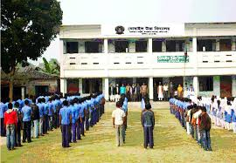
সবাইকে শুভেচ্ছা

Slide 2
পরিচিতি
পাঠ-পরিচিতি
শিক্ষক-পরিচিতি
শ্রেণি : সপ্তম
বিষয় : বাংলা প্রথম পত্র,
সময় : ৪৫ মিনিট,
তারিখ : ৫-৪-২০২২ ইং
নিমাই চন্দ্র মন্ডল,
সহকারী শিক্ষক,
পলাশী মাধ্যমিক বিদ্যালয়,
রোহিতা, মনিরামপুর, যশোর।

Slide 3
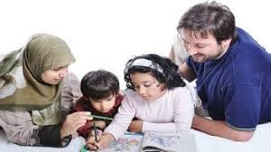
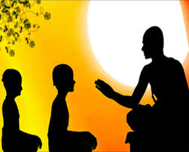
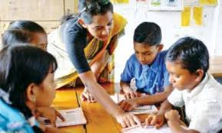
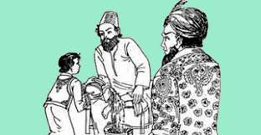
এসো আমরা কয়েকটি ছবি দেখি
বাবা মায়ের কাছে শিখছে
গুরুর কাছে শিষ্য শিখছে
শিক্ষকের কাছে শিখছে
গুরু জনের কাছে শিখছে

Slide 4
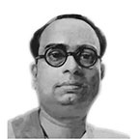
আজকের-পাঠ
‘’সবার আমি ছাত্র’’
সুনির্মল বসু

Slide 5
শিখনফল
এই পাঠ শেষে শিক্ষার্থীরা----------
১,কবি পরিচিতি বলতে পারবে।
২, নতুন শব্দের অর্থ বলতে পারবে।
৩, প্রকৃতি, অধ্যবসায়, সহিষ্ণুতা, শৃঙ্খলা, শিষ্টাচার ইত্যাদি গুণাবলির গুরুত্ব ব্যাখ্যা করতে পারবে।

Slide 6
কবি-পরিচিতি
সুনির্মল বসু।
জন্ম : ১৯০২ খ্রিষ্টাব্দে ভারতের বিহার। পৈতৃক নিবাস বিক্রম পুর, ঢাকা।
সাহিত্যকর্ম : শিশু-কিশোরদের জন্য তাঁর উল্লেখ্যযোগ্য গ্রন্থ : ছানাবড়া, বেড়া মজা, হৈচৈ, হুলুস্থুল,কথা শেখা, পাততাড়ি, মরণের ডাক, ছন্দের টুংটাং, শহুরে মামা, বীর শিকারী ইত্যাদি।
পরিচালক : শিশুপাক্ষিক ‘কিশোর এশিয়া’।
অন্যান্য : তিনি দক্ষ চিত্রশিল্পী ছিলেন।
'
জীবনাবসান : ১৯৫৭ খ্রিষ্টাব্দে, সমাধিস্থান কলকাতা।

Slide 7
একক কাজ
১, কবি ‘সুনির্মল বসু’ কত সালে জন্মগ্রহণ করেন?
২, তিনি কত খ্রিষ্টাব্দে মৃত্যুবরণ করেন?

Slide 8
সবার আমি ছাত্র
সুনির্মল বসু
আকাশ আমায় শিক্ষা দিল
উদার হতে ভাই রে,
কর্মী হবার মন্ত্র আমি
বায়ুর কাছে পাই রে।
পাহাড় শিখায় তাহার সমান
হই যেন ভাই মৌন-মহান,
খোলা মাঠের উপদেশে-
দিল-খোলা হই তাই রে।
সূর্য আমায় মন্ত্রণা দেয়
আপন তেজে জ্বলতে
চাদঁ শিখালো হাসতে মিঠে,
মধুর কথা বলতে,
ইঙ্গিতে তার শিখায় সাগর-
অন্তর হোক রত্ন-আকর;
নদীর কাছে শিক্ষা পেলাম
আপন বেগে চলতে।
,
আদর্শ পাঠ

Slide 9
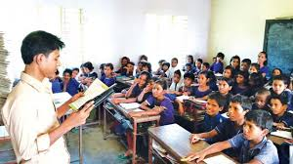
সরব পাঠ

Slide 10
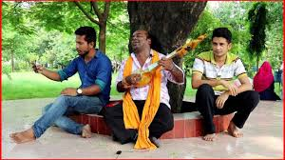
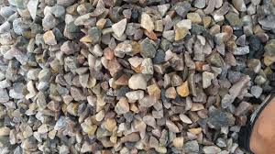
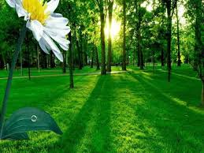
নতুন শব্দের অর্থ
১, ‘দিল-খোলা’
১, মনখোলা, মুক্তমন।
২, উপদেশ, প্রেরণা, যুক্তি-পরামর্শ।
২, ‘মন্ত্রণা ’
৩, ‘পাষাণ’
৩, পাথর।
৪, ‘শ্যাম বনানী ’
৪, সবুজ বন।

Slide 11
জোড়ায় কাজ
নতুন শব্দের অর্থ বল।
১, ‘মন্ত্রণা ’=
২, ‘শ্যাম বনানী ’=

Slide 12
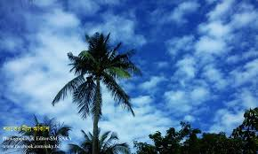
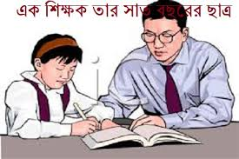
ছবি দেখি ও কবিতার লাইন পড়ি
আকাশ আমায় শিক্ষা দিল
উদার হতে ভাই রে,

Slide 13
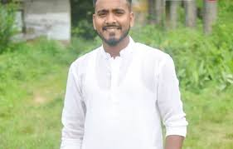
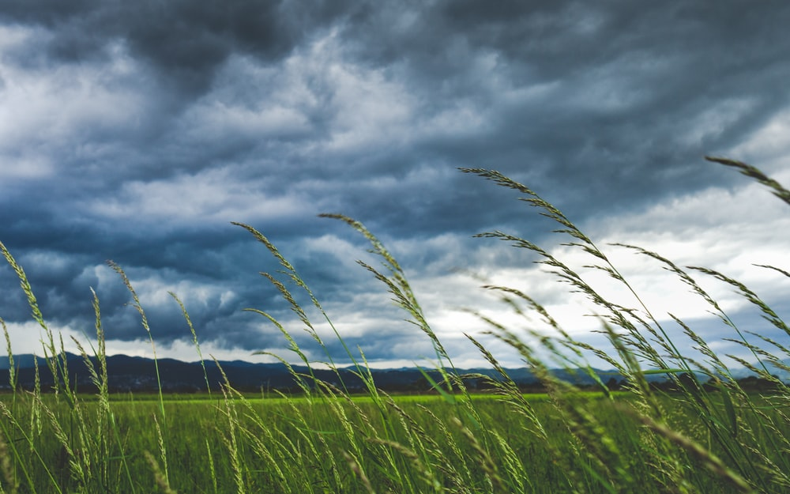
কর্মী হবার মন্ত্র আমি
বায়ুর কাছে পাই রে।

Slide 14
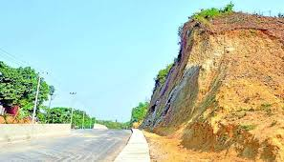
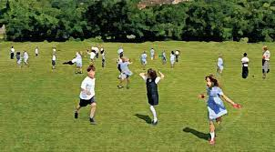
পাহাড় শিখায় তাহার সমান
হই যেন ভাই মৌন-মহান,
খোলা মাঠের উপদেশে-
দিল-খোলা হই তাই রে।

Slide 15
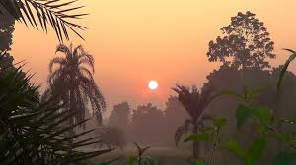
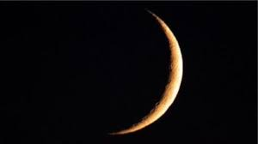
সূর্য আমায় মন্ত্রণা দেয়
আপন তেজে জ্বলতে,
চাদঁ শিখালো হাসতে মিঠে,
মধুর কথা বলতে,

Slide 16
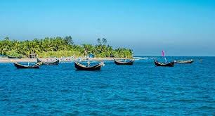
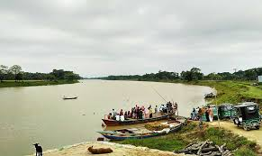
ইঙ্গিতে তার শিখায় সাগর-
অন্তর হোক রত্ন-আকর;
নদীর কাছে শিক্ষা পেলাম
আপন বেগে চলতে।

Slide 17
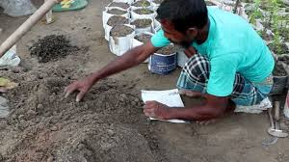
মাটির কাছে সহিষ্ণুতা
পেলাম আমি শিক্ষা,
আপন কাজে কঠোর হতে
পাষাণ দিল দীক্ষা।

Slide 18
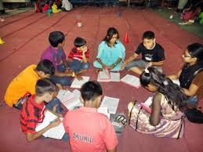
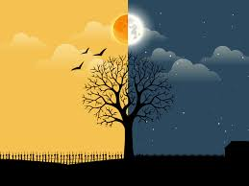
বিশ্ব-জোড়া পাঠশালা মোর,
সবার আমি ছাত্র,
নানান ভাবের নতুন জিনিস
শিখছি দিবারাত্র;

Slide 19
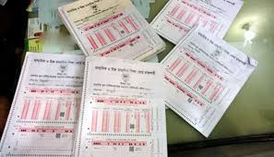
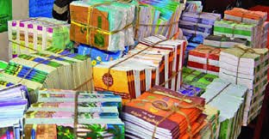
পাঠ-বিশ্লেষণ
এই পৃথিবীর বিরাট খাতায়-
পাঠ্য যে-সব পাতায় পাতায়,
শিখছি সে-সব কৌতূহলে-
সন্দেহ নাই মাত্র।

Slide 20
পাঠ-পরিচিতি
জন্মগতভাবেই বেঁচে থাকার জন্য মানুষ প্রকৃতির উপর নির্ভরশীল। মানবিক ও নৈতিক শিক্ষালাভেরও প্রকৃতি সবচেয়ে বড় সহায়ক শক্তি। আকাশের অসীমতা আমাদের উদারতা শেখায়। আমাদের কর্মপ্রেরণার বড় উৎস নিরস্তর বায়ু-প্রবাহ। পাহাড়ের উচ্চতা আমাদের উদারতা শিক্ষতে উৎসাহ জোগায়। আত্নত্যাগের আরএকটি বড় উদাহরণ সূর্য। সে তার নিজের আলো দিয়ে সবাইকে আলোকিত করে। সাগর তার বুকে যুগ যুগ ধরে বিশাল রত্নভান্ডার সংরক্ষণ করে নীরবে মানব কল্যাণ করে যায়। নদী আমাদের গতিশীল থাকার শিক্ষা দেয়। গতিময় ঝরনা মনকে ভিতর থেকে চলমান রাখতে সাহায্য করে। সবুজ বন আমাদের মনকে রাখে সজীব। মাটি নিজে যেমন সব কিছু দহ্য করতে পারে, তেমনি অন্যদেরও সে সহিঞ্চুতা শেখায়। নিজের সব কাজে দৃঢ় থাকাটা, পাথরের কাছ থেকে আমরা শিখতে পারি। এভাবে পৃথিবীর সকল বস্ত বা ব্যক্তির কাছ থেকে শিক্ষা নিয়েই আমাদের পথ চলতে হবে।

Slide 21
দলীয়ও কাজ
সকল দলে প্রশ্নটির উত্তর লেখ।
১, পৃথিবী যে এক বিশাল শিক্ষালয় ,সেখান থেকে কীভাবে সৎ,বিনয় ও উদার হওয়া যায় সে বিষয়ে লিখ ।

Slide 22
মূল্যায়ণ
১,মানুষ জন্মগতভাবেই কার উপর নির্ভরশীল ?
১, প্রকৃতির উপর।
২,আমাদের কর্মপ্রেবণার বড় উৎস কী ?
২,নিরন্তর বায়ু প্রবাহ ।
৩, পাঠ্য সব কোথায় ?
৩, পাতায় পাতায়।
৪, ‘পাষাণ’ শব্দের অর্থ কী ?
৪,পাথর ।
৫, ‘হৈচৈ’ কার রচিত গ্রন্থ ?
৫,সুনির্মল বসু।

Slide 23
বাড়ির কাজ
১, কবি বিশ্বটাকে পাঠশালা কেন বলেছেন বর্ণনা কর।

Slide 24
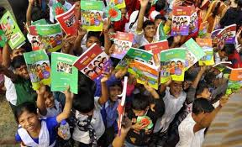
সবাইকে ধন্যবাদ

